Slide 1

Atividades de Apoio à Aprendizagem
Ensino Fundamental – Anos Iniciais – Língua Portuguesa
2º ano
2º dia

Slide 2

2º DIA
1. CONTE PARA UM ADULTO COMO VOCÊ IMAGINOU O SEU “PÉ DE IMAGINAÇÃO“ DE ACORDO COM O TEXTO QUE VOCÊ LEU.
2. AGORA DESENHE EM SEU CADERNO SEU “PÉ DE IMAGINAÇÃO” DO JEITO QUE VOCÊ PENSOU:

Slide 3
3. VOCÊ CONHECEU AS FRUTAS DO “PÉ DE IMAGINAÇÃO”. AGORA VAMOS VER SE VOCÊ CONHECE AS FRUTAS DA NOSSA REGIÃO. O QUE É, O QUE É? EM SEU CADERNO RESPONDA E DESENHE:
A FRUTA DA BANANEIRA?
A FRUTA DO LIMOEIRO?
A FRUTA DA MANGUEIRA?
A FRUTA DO ABACAXIZEIRO?

Slide 4
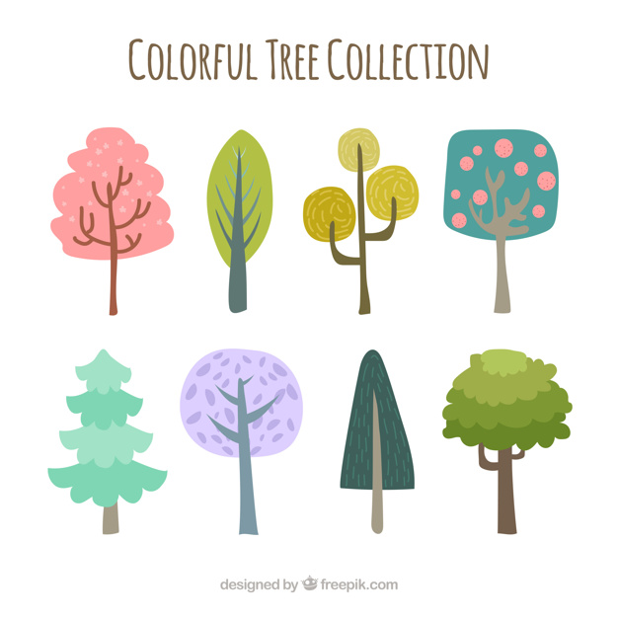
4. NO SEU CADERNO, ESCREVA OS FRUTOS QUE NASCEM NO SEU “PÉ DE IMAGINAÇÃO”. LEMBRE-SE DE QUE VOCÊ PODE CRIAR OS FRUTOS QUE QUISER!

